Slide 1
公衆浴場の現状について
R5年1２月１日

Slide 2
資料の目次
１ 公衆浴場法等による規定
２ 全国及び大阪府内の公衆浴場許可施設数推移
３ 自家風呂普及率
４ 大阪府の一般公衆浴場の地域分布
５ 大阪府の一般公衆浴場における１日あたりの平均利用者数推移
６ 男女別年齢別の温泉・銭湯入浴年間支出金額
７ 利用状況に関するアンケート調査
8 公衆浴場の事業者の取組み

Slide 3
1 公衆浴場法等による規定
公衆浴場とは
〇温湯、潮湯または温泉その他を利用して、公衆を入浴させる施設（公衆浴場法第1条）
〇公衆浴場法の適用を受ける公衆浴場は、「一般公衆浴場」と「その他の公衆浴場」に区分され、「一般公衆浴場」とは、近隣住民の日常生活において保健衛生上必要なものとして利用される施設（大阪府公衆浴場施行条例第2条）で、物価統制令（昭和21年３月勅令第118号）によって入浴料金が統制されるいわゆる「銭湯」のほか、老人福祉センターなどの浴場がある。
一般公衆浴場
（いわゆる銭湯）
その他浴場
〇 いわゆる銭湯（私営）
〇 老人福祉センター（公営）
〇スーパー銭湯：手料金で食事や休憩、娯楽施設併設
（厚生労働省 公衆浴場の概要より）
〇ヘルスセンター、スポーツジムに併設され浴室
〇サウナ（蒸気、熱気の利用）

Slide 4
２ 全国及び大阪府内の公衆浴場許可施設数
○全国の公衆浴場数（一般公衆浴場及びその他浴場）は、浴室と飲食店等が併設された複合施設（いわゆるスーパー銭湯等）の普及により、平成20年度まで増加。
その後、減少傾向。
○一方、一般公衆浴場は年間約200施設（5年間で約1,000施設）が廃止されている。
○大阪府（政令指定都市及び中核市を含む）の一般公衆浴場数は、全国同様、減少傾向であったものの直近はゆるやかになっている。令和４年度に、一般公衆浴場数と
その他浴場の施設数が逆転し、その他浴場の方が多い。
（厚生労働省 衛生行政報告例より）
全国
大阪府
（政令市・中核市含む）

Slide 5
３ 自家風呂普及率
○総務省が５年周期で実施した住宅・土地統計調査では、平成20年度の全国の住宅における浴室保有率は、95.5％。大阪府全域は92.3％（47都道府県中46位）、
大阪市は、88.3％（18政令市・特別区部中18位）。
※普及率（９割程度）が継続していることから平成20年度の調査をもって本調査項目は廃止。
(平成２０年住宅・土地統計調査及び衛生行政報告例より）
都道府県別住宅総数に対する浴室がある建物の割合と一般公衆浴場数
政令指定都市・特別区部別住宅総数に対する浴室がある建物の割合
と一般公衆浴場数
都道府県名 | 浴室がある建物 ／住宅総数 | 一般公衆浴場数 [施設] | 一般公衆浴場数 全国順位
全国 | 95.5％ | 5,722 | －
千葉県 | 95.5％ | 83 | 15
三重県 | 95.3％ | 76 | 19
神奈川県 | 93.8％ | 240 | ７
京都府 | 93.4％ | 240 | ７
大阪府 | 92.3％ | 988 | １
東京都 | 91.4％ | 871 | ２
自治体名 | 浴室がある建物 ／住宅総数 | 一般公衆浴場数 [施設] | 一般公衆浴場数 全国順位
堺市 | 93.8％ | 46 | 8
名古屋市 | 93.3％ | 126 | 3
川崎市 | 91.2％ | 71 | 7
京都市 | 90.7％ | 206 | 2
特別区部 | 89.6％ | － | －
大阪市 | 88.3％ | 540 | 1
平成２０年住宅・土地統計調査及び衛生行政報告例より

Slide 6
４ 大阪府の一般公衆浴場の地域分布
大阪府（政令指定都市、中核市を含む）の一般公衆浴場の地域分布
地域 | 豊能 | 三島 | 北河内 | 中河内 | 南河内 | 泉州 | 堺 | 大阪市（北） | 大阪市（西） | 大阪市（東） | 大阪市（南）
合計 | 17 | 9 | 33 | 40 | 10 | 13 | 17 | 41 | 38 | 73 | 76
豊 能：池田市、豊中市、吹田市
三 島：茨木市、摂津市、高槻市、島本町
北河内：守口市、門真市、四條畷市、大東市、寝屋川市、枚方市
中河内：東大阪市、八尾市、柏原市南河内：松原市、藤井寺市、河内長野市
泉 州：高石市、泉大津市、和泉市、岸和田市、貝塚市、泉佐野市
大阪市（北）：都島区、東淀川区、旭区、淀川区、北区
大阪市（西）：福島区、此花区、西区、港区、大正区、西淀川区
大阪市（東）：天王寺区、浪速区、東成区、生野区、城東区、鶴見区、中央区
大阪市（南）：阿倍野区、住吉区、東住吉区、西成区、住之江区、平野区

Slide 7
５ 大阪府の一般公衆浴場における１日あたりの利用者数推移
○大阪府（政令指定都市及び中核市）の1施設当たりの平均利用者数は、減少傾向であったが、近年は、横ばいから微増の状況。一方、施設数×1施設当たりの
平均利用者数から推測すると、一般公衆浴場利用者総数は、減少傾向。
（厚生労働省 衛生行政報告令及び大阪府入浴料金審議会資料より）
大阪府の１日あたりの平均利用者数と一般公衆浴場（私営）施設数
厚生労働省衛生行政報告例 及び大阪府入浴料金審議会資料より

Slide 8
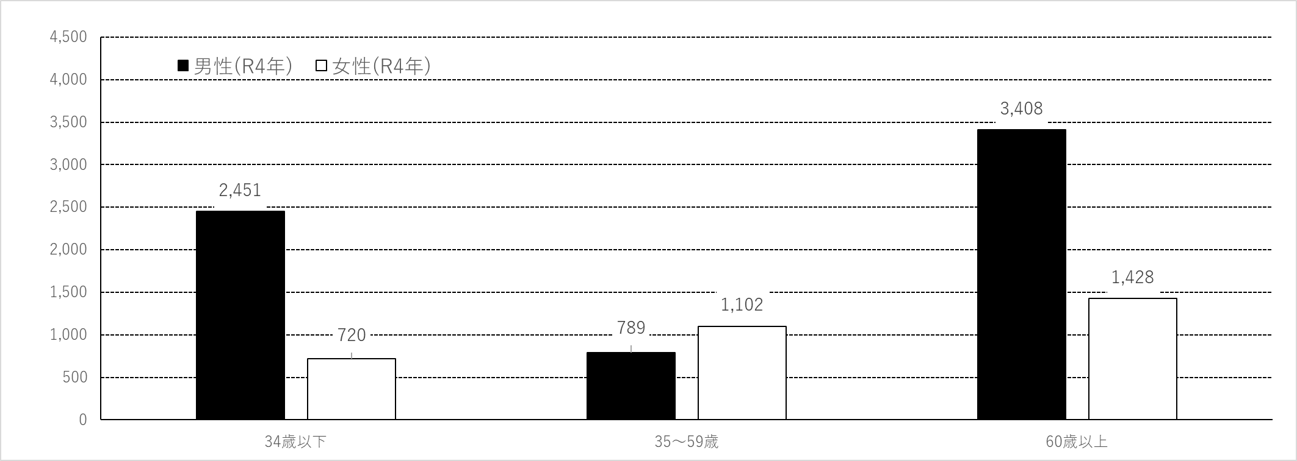
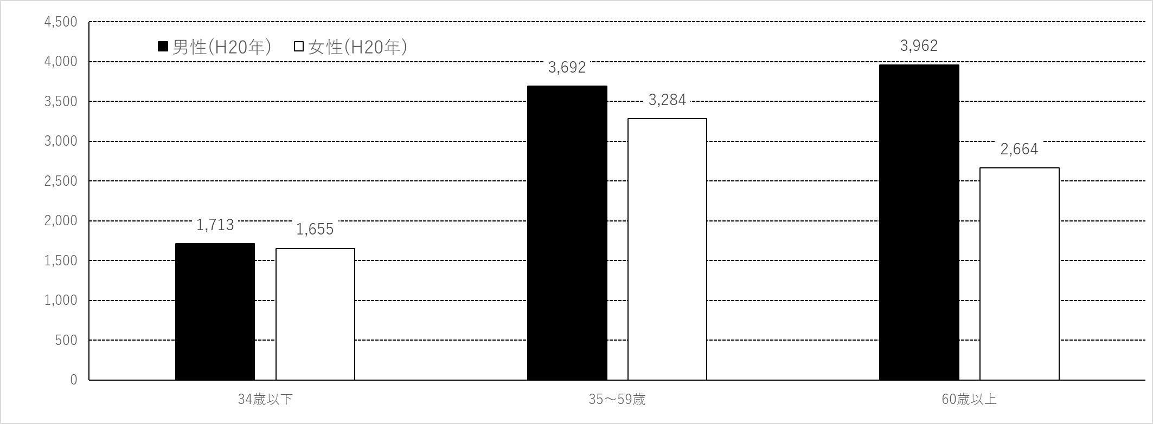
6 男女別年齢別の温泉・銭湯入浴年間支出金額
○令和４年の単身世帯における温泉・銭湯入浴年間支出金額（全国平均）を男女別で比較すると、男性の方が多い傾向にある。
○年齢別で比較すると、男女ともに60歳以上がその他の年齢層より多い傾向にある。
○公衆浴場（一般公衆浴場及びその他浴場）の施設数がピークであった平成20年と令和４年の温泉・銭湯への支出金額を比較すると、全体的に減少傾向にあるが昨今の
サウナブームの影響から34歳以下の男性で約730円の増加していた。
（総務省 家計調査より）
Ｒ４年
Ｈ２０年
総務省 家計調査より

Slide 9
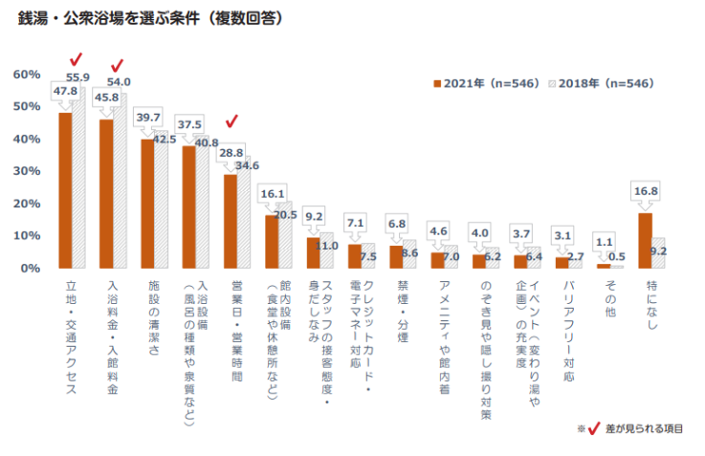
7 利用状況に関するアンケート調査
○厚生労働省が委託によりが平成30年と令和3年に実施したインターネット調査回答をみると、銭湯・公衆浴場を選ぶ条件は、「立地・交通アクセス」、「入浴料金・入館料金」の割合が高く、次いで「施設の清潔さ」、「入浴設備」の順だった。
厚生労働省 ウィズコロナ、ポストコロナ時代の生産性向上に向けた取組みのヒント(公衆浴場編) より

Slide 10
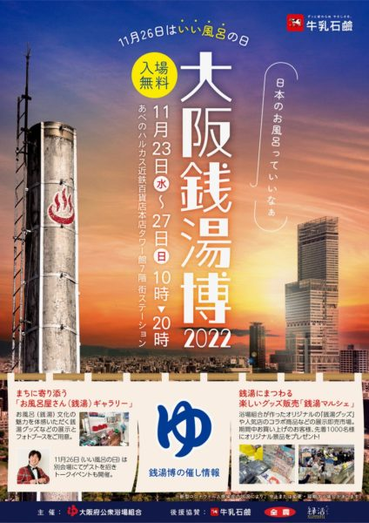
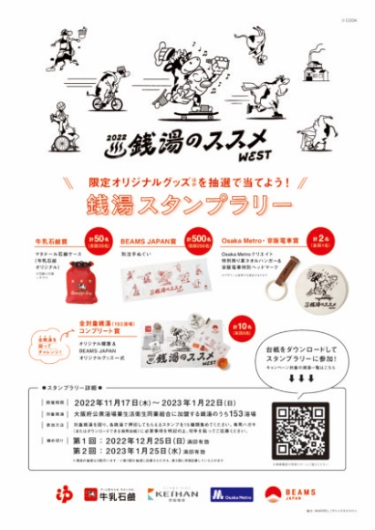
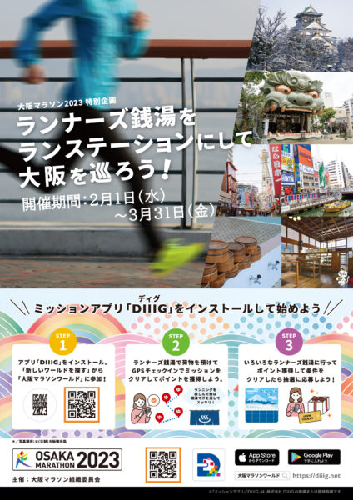
8 公衆浴場の事業者の取組み
○大阪府公衆浴場生活衛生同業組合では、こどもの日の菖蒲湯や冬至のゆず風呂など古くからある季節風呂の他、風呂の日（2月6日）にボンタン湯や山の日に
檜の間伐材を利用したひのき風呂などのイベントを開催し、利用者の増加に向けて取り組んでいる。
（１）季節風呂などイベントへの取組
（２）メーカー等とのコラボ

